Slide 1
Cigarette Butts Recycling Box [C BOX]
발표자:김병문
TEAM B
20144717 손의주
20144771 김병문
20134848 이현수
20164288 안성열

Slide 2
Project Development
개발 진행상황
아두이노 전체적인 개발 방향 재 수립
아두이노 라즈베리파이 간의 연동 진행중
어플리케이션 연동작업 동시 진행중

Slide 3
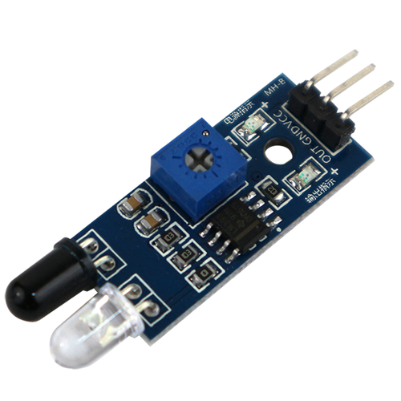
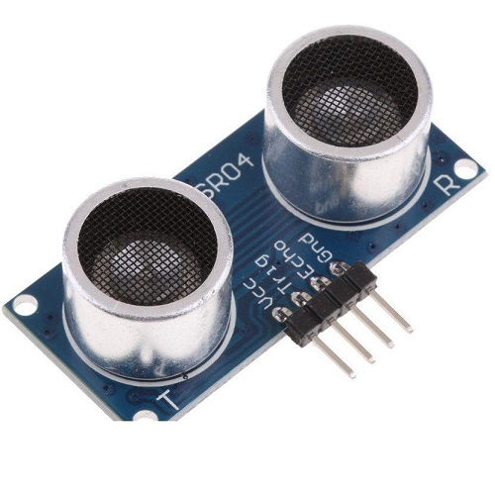
Project Development
적외선 거리 감지 센서
감지 거리 문제
인식 범위 좁음
초음파 센서
보다 긴 감지 거리
인식 범위 안정적
Notes:
지적 부분 신빙성 있는 자료 출처 확인

Slide 4
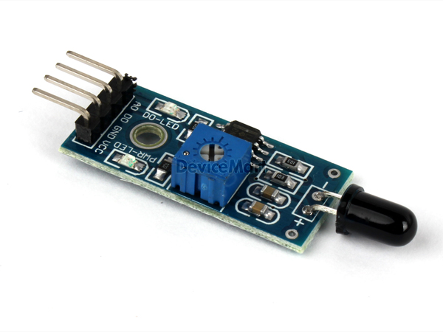
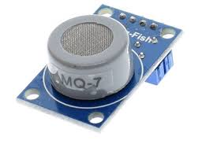
Project Development
불꽃감지센서
담뱃불 감지 안됨.
MQ-7 가스감지센서
담배연기의 일산화탄소(CO) 감지.
Notes:
지적 부분 신빙성 있는 자료 출처 확인

Slide 5
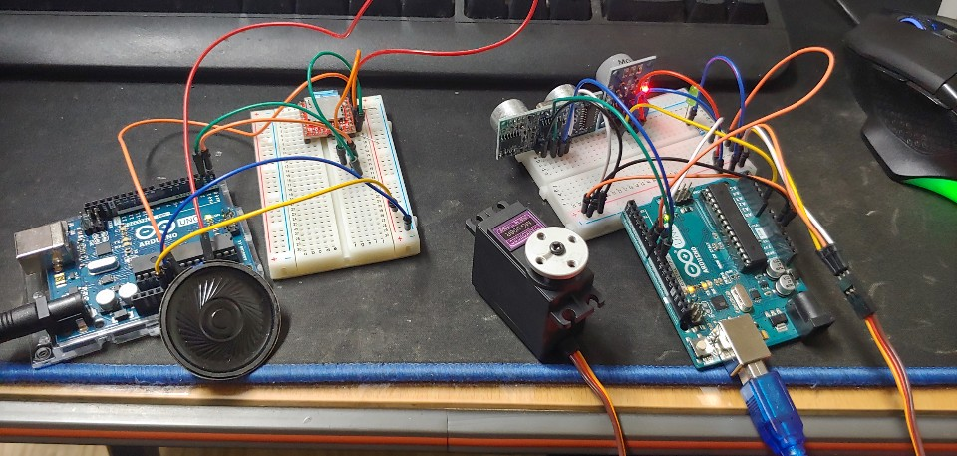
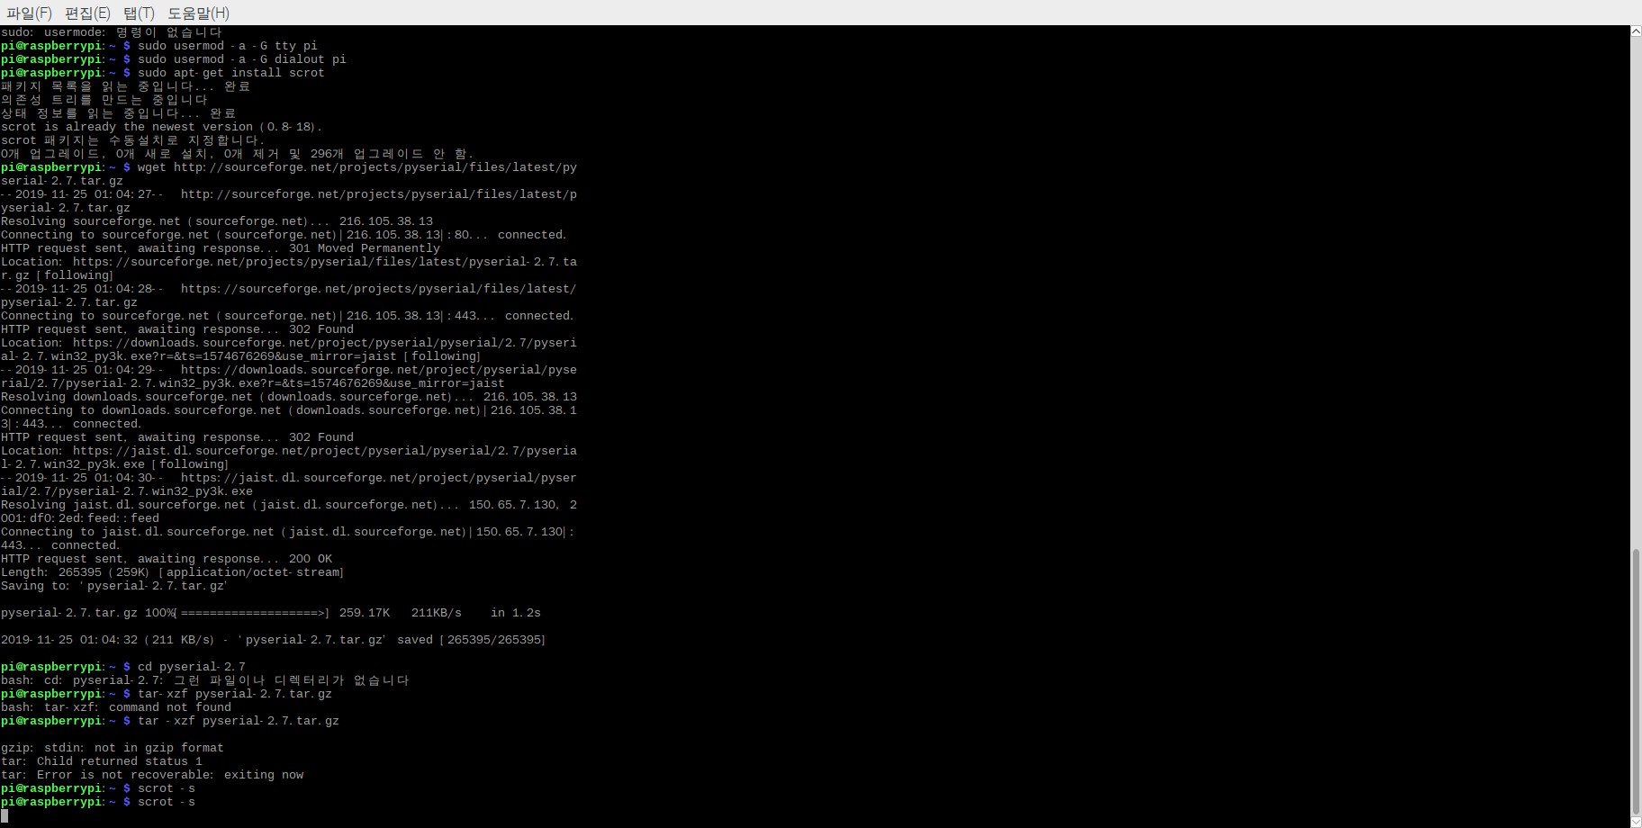
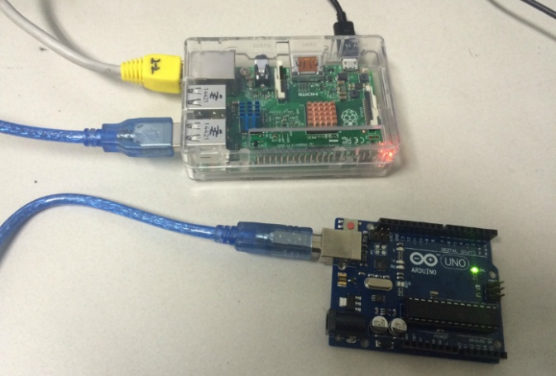
Project Development
Notes:
지적 부분 신빙성 있는 자료 출처 확인

Slide 6
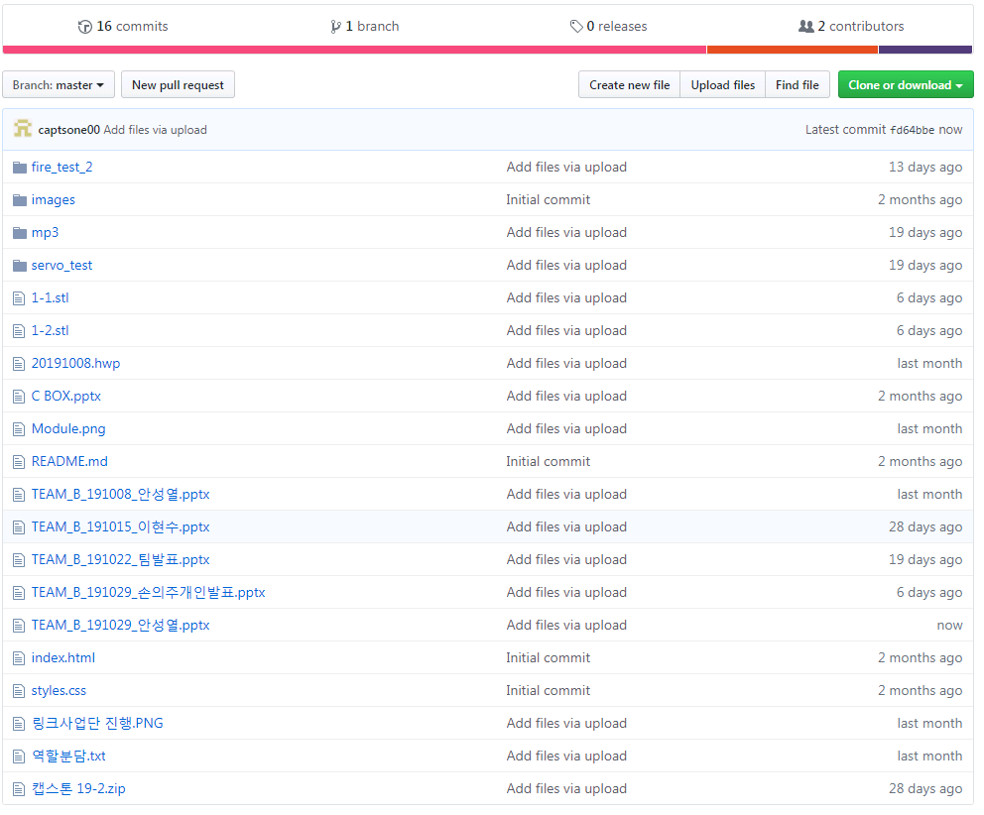
GitHub

Slide 7
Q & A

